Slide 1
স্বাগতম

Slide 2
শিক্ষক পরিচিতি
নামঃ- মোঃ মুজাহিদুর রহমান
পদবীঃ-সহকারী শিক্ষক (তথ্য ও যোগাযোগ প্রযুক্তি)
প্রতিষ্ঠানঃ- কাশেম পুর ছিদ্দীকিয়া দাখিল মাদ্রাসা
মোবাইল নং-০১৭২৯৬৫৬৫৬২

Slide 3
পাঠ পরিচিতি
শ্রেণীঃ- সপ্তম
বিষয়ঃ- তথ্য ও যোগাযোগ প্রযুক্তি
অধ্যায়ঃ- দ্বিতীয়
সময়ঃ- ৫0 মিনিট

Slide 4
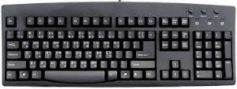
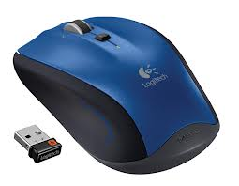
ছবি গুলো লক্ষ কর।
কি-বোর্ড
মাউস

Slide 5
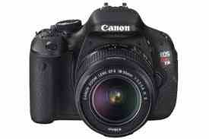
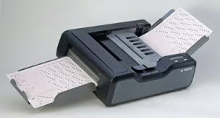
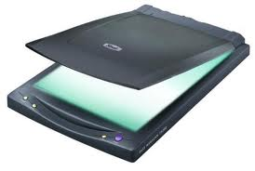
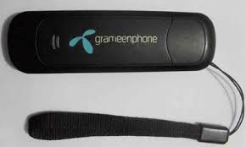
ডিজিটাল ক্যামেরা
ও এম আর
স্ক্যানার
মডেম

Slide 6
পাঠ ঘোষনা
আজকের পাঠের নামঃ-
ইনপুট ডিভাইস।

Slide 7
শিখন ফল
_{পাঠের মাধ্যমে শিক্ষার্থীরা-}
১। ইনপূট ডিভাইস কি-তা বলতে পারবে।
২। ইনপূট ডিভাইসের কাজ কি-তা বর্ণনা করতে পারবে।
৩। ইনপূট ডিভাইস গুলো সনাক্ত করতে পারবে।

Slide 8
যে যন্ত্র বা যন্ত্রসমূহ দ্বারা আমরা কম্পিউটারে বিভিন্ন নির্দেশনা পাঠাই তাকে কম্পিউটারের ইনপুট ডিভাইস বলে।
ইনপুট ডিভাইস কাকে বলে?

Slide 9
কি-বোর্ড
কম্পিউটারের ইনপুট দেয়ার প্রধান যন্ত্র হল কি-বোর্ড। কম্পিউটারকে দিয়ে কোন কাজ করাতে চাইলে তাকে কিছু নির্দেশনা দিতে হয়। আমরা কি-বোর্ড এর বোতাম চেপে কম্পিউটারকে নির্দেশনা গুলো দিলে সে আমাদের চাওয়া অনুযায়ী কাজগুলো করে দেয়।

Slide 10
মাউস
এটা দেখতে ইদুরের মত তাই এটাকে মাউস বলা হয় । মাউসে সাধারণত দুটি বাটন ও একটি স্ক্রল চক্র থাকে। মাউসের বাটন ক্লিক করে কম্পিউটারকে বিভিন্ন নির্দেশ প্রদান করা হয়।

Slide 11
ডিজিটাল ক্যামেরা
ডিজিটাল ক্যামেরাটিকে ইউএসবি পোর্ট এর মাধ্যমে কম্পিউটারের সাথে যুক্ত করে ডিজিটাল ছবি কম্পিউটারে প্রবেশ করানো হয়।

Slide 12
স্ক্যানার
যে কোন প্রকার ছবি ,মুদ্রিত বা হাতে লেখা কোন ডকুমেন্ট অথবা কোন বস্তুর ডিজিটাল প্রতিলিপি তৈরি করার যন্ত্রের নাম স্ক্যানার।

Slide 13
ও,এম,আর
ও এম আর একটি ইনপুট ডিভাইস যা স্ক্যানারের প্রতিরূপ। তবে ইহা আলোর প্রতিফলন বিচার করে বিভিন্ন ধরনের তথ্য বুঝতে পারে বা বিশেষ ভাবে তৈরি করা কিছু দাগ বা চিহ্ন পড়তে পারে।বহূনির্বাচনি প্রশ্নের উত্তরপত্র যাচাইয়ে এর ব্যাপক ব্যবহার দেখা যায়।

Slide 14
জোড়ায় কাজ।
ইনপুট ডিভাইস কাকে বলে?
বহুল ব্যবহৃত ইনপুট ডিভাইস কোনটি?

Slide 15
দলীয় কাজ।
এখানে উল্লেখ করা হয়নি এমন কতগুলো ইনপুট ডিভাইসের নাম লিখ।
প্রত্যেক দলের উপস্থাপনা থেকে একটি অভিন্ন তালিকা তৈরি কর।

Slide 16
মূল্যায়ন
ইনপুট কি?
কয়েটি ইনপুট যন্ত্রের নাম বল।

Slide 17
বাড়ীর কাজ।
মাউস ও কী-বোর্ড কাজ ব্যাখ্যা কর।

Slide 18
ধন্যবাদ

